Slide 1
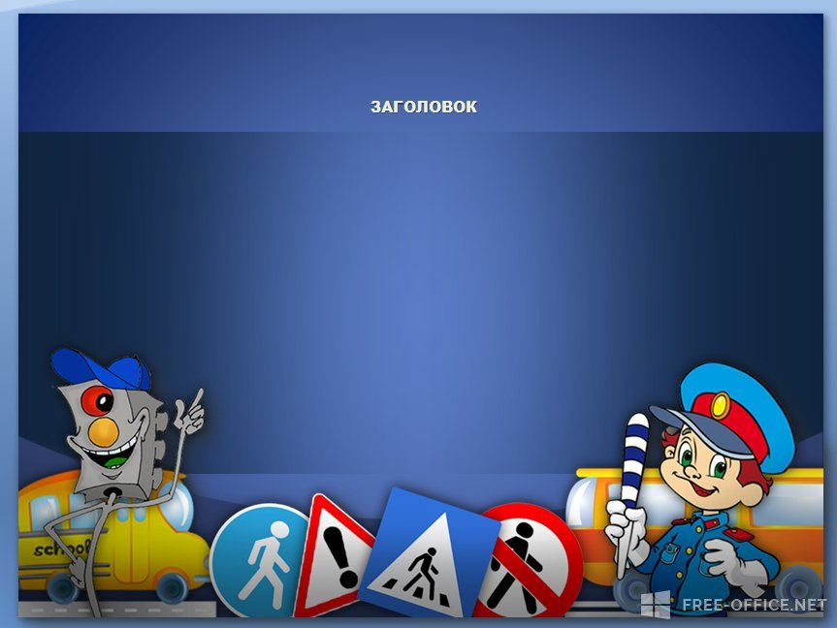
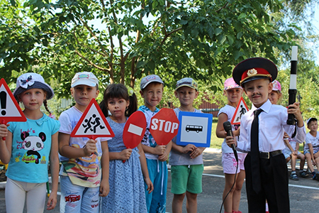
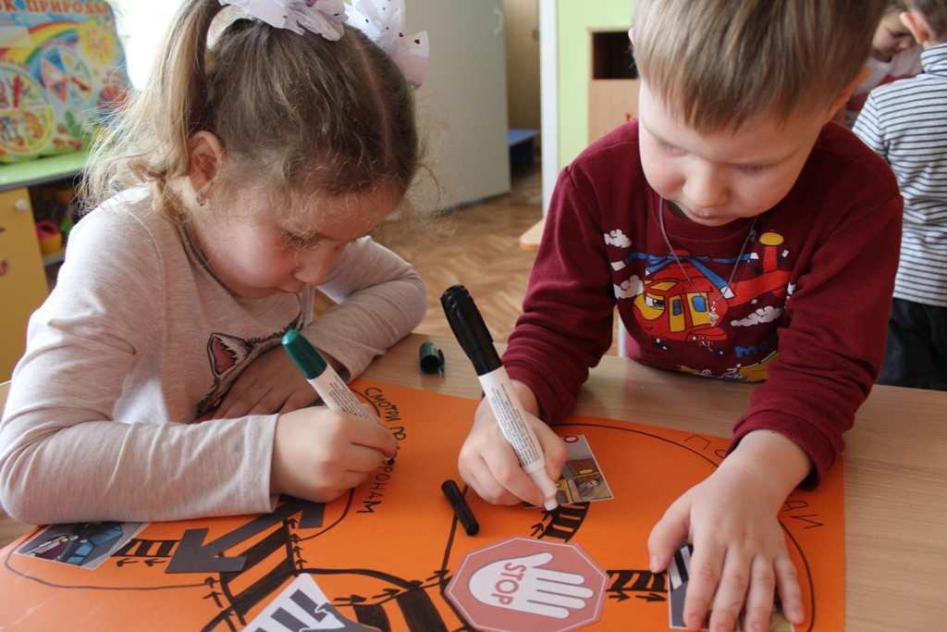
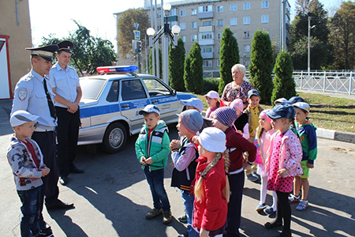
Муниципальное бюджетное дошкольное образовательное учреждение
«Детский сад комбинированного вида №11» Алексеевского городского округа

Slide 2

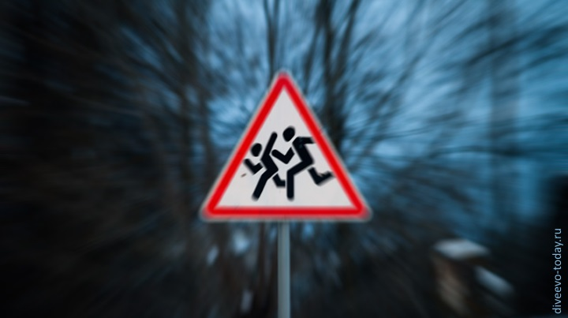
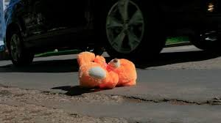
2020 год (1 полугодие): РФ:
Всего произошло 6332 ДТП, в которых погибло 187 и получили ранения 6976 несовершеннолетних
Белгородская область: С участием несовершеннолетних в возрасте до 16 лет - 115 ДТП, в которых погибли пятеро несовершеннолетних и 119 получили ранения. В 43 случаях дети и подростки были пассажирами, а в 29 случаях пострадали дети до 12 лет. несовершеннолетних.

Slide 3


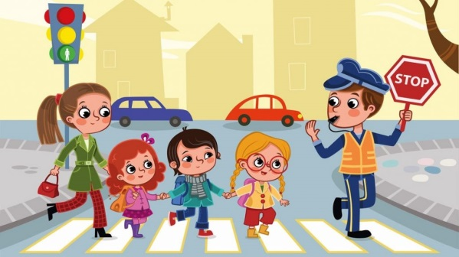
Общественная организация «Безопасное детство»
объединение граждан на основе общих интересов и целей.
Общественная организация «Безопасное детство» – наиболее приемлемая форма объединения воспитанников, родителей и социума. Здесь главные все участники: дети, педагоги, родители, инспекторы ОГИБДД.
ОО «Безопасное детство»
Отдел нормативно-организационный
Отдел взаимодействия с родителями- Родительский актив и социумом
Отдел пропаганды
Отдел инновационных технологий
Проектный отдел

Slide 4

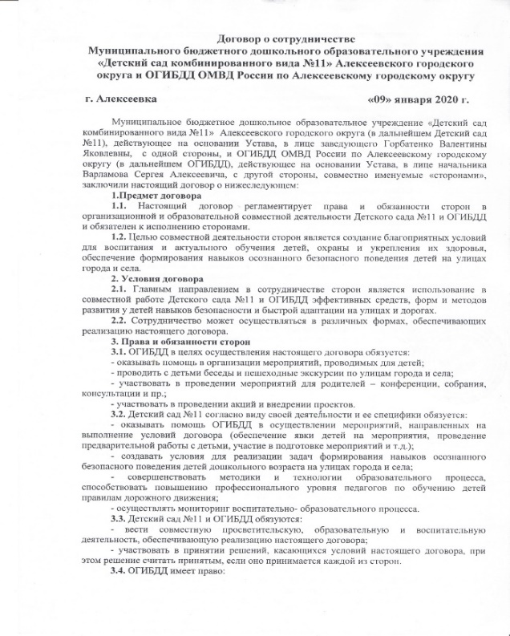

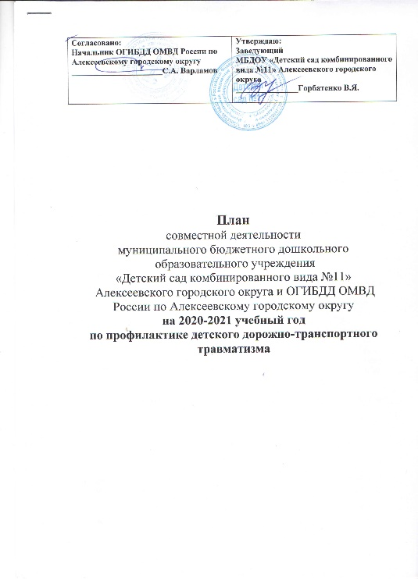
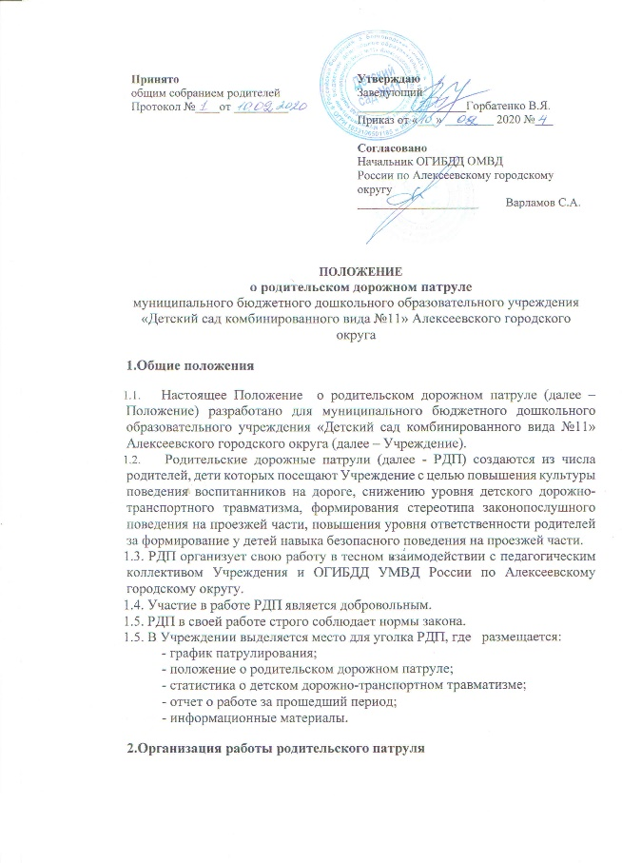
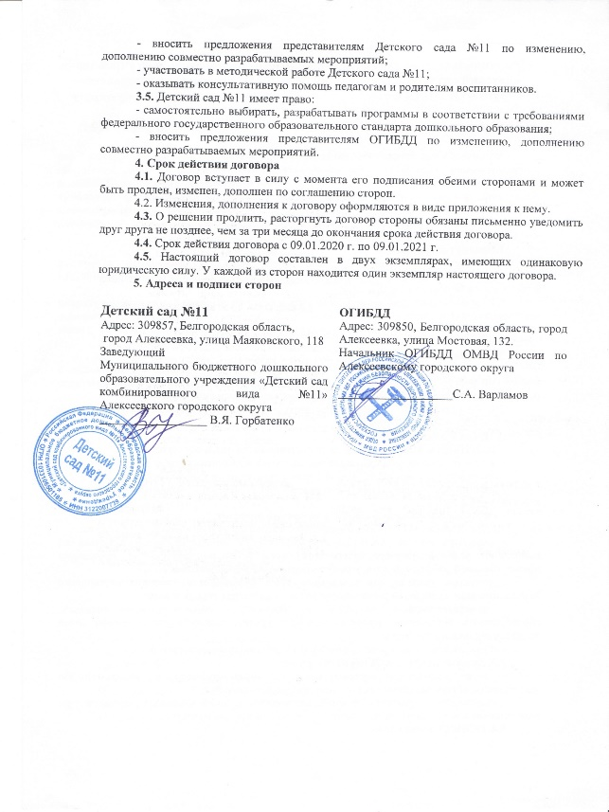
Отдел
нормативно-организационный

Slide 5
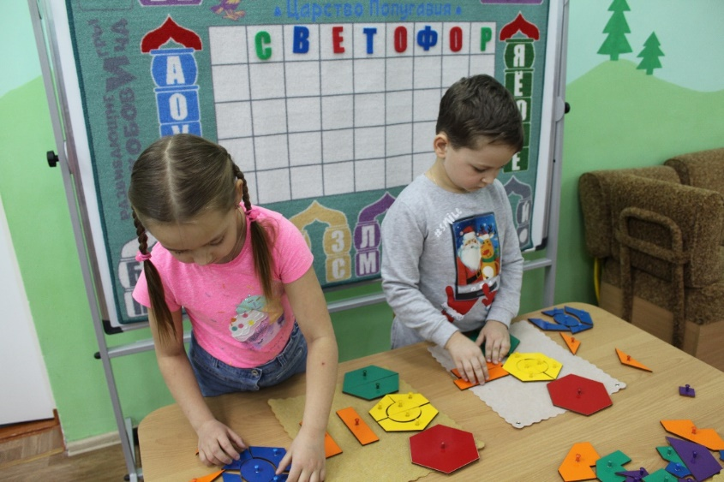
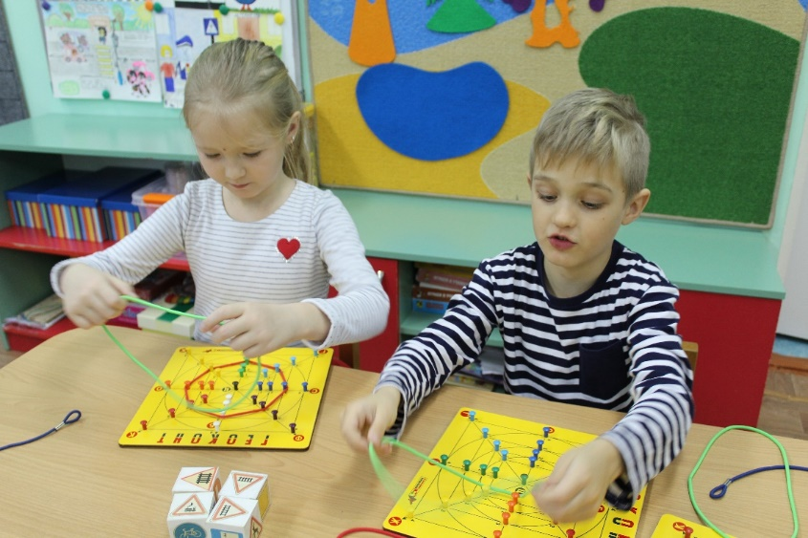
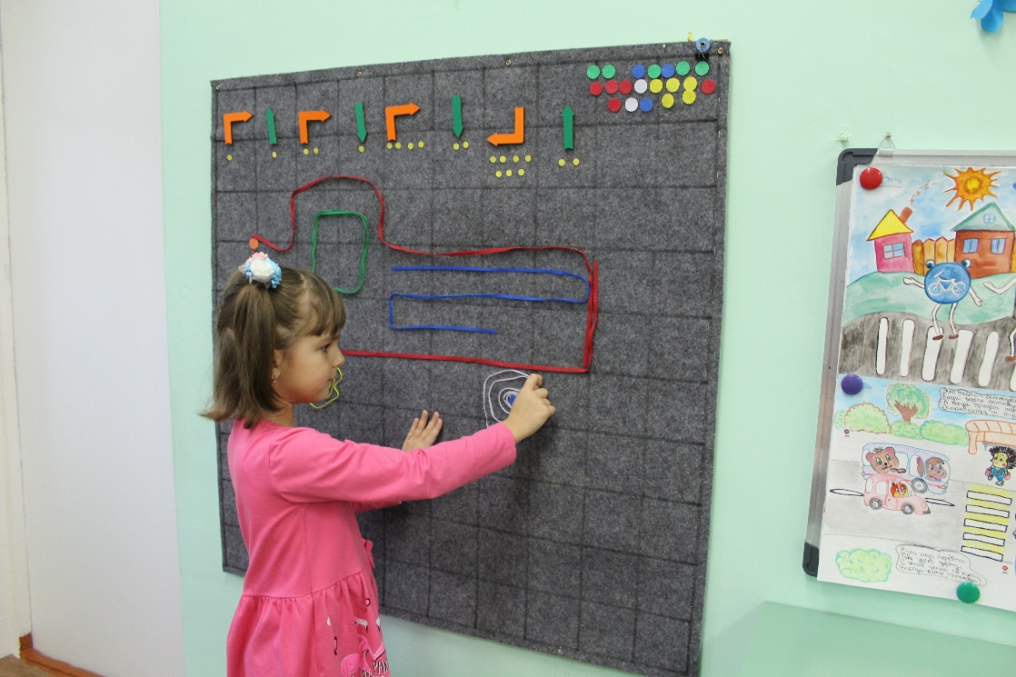
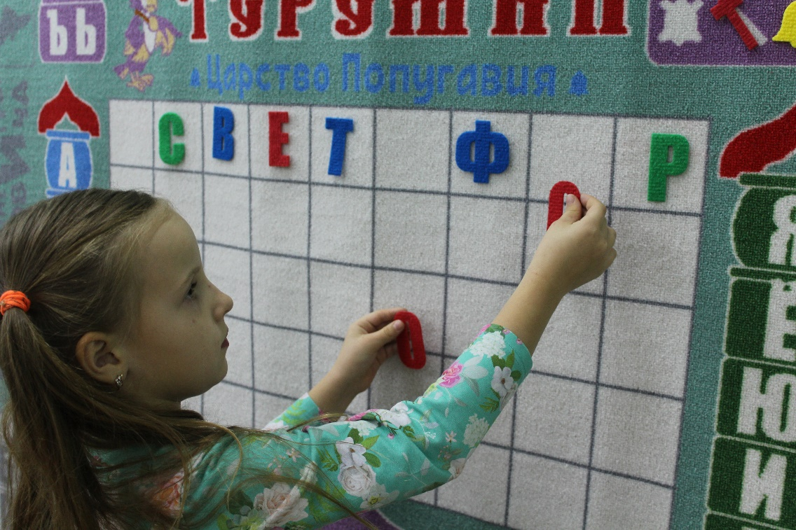
Отдел инновационных технологий
его цель: организация проведения образовательных событий с воспитанниками, деятельность педагогической лаборатории через внедрение в практику эффективных педагогических технологий.
Интеллектуально – развивающие игры В.В.Воскобовича:
персонажи Фиолетового леса,
«Чудо Соты» и «Чудо крестики», «Геоконт»

Slide 6
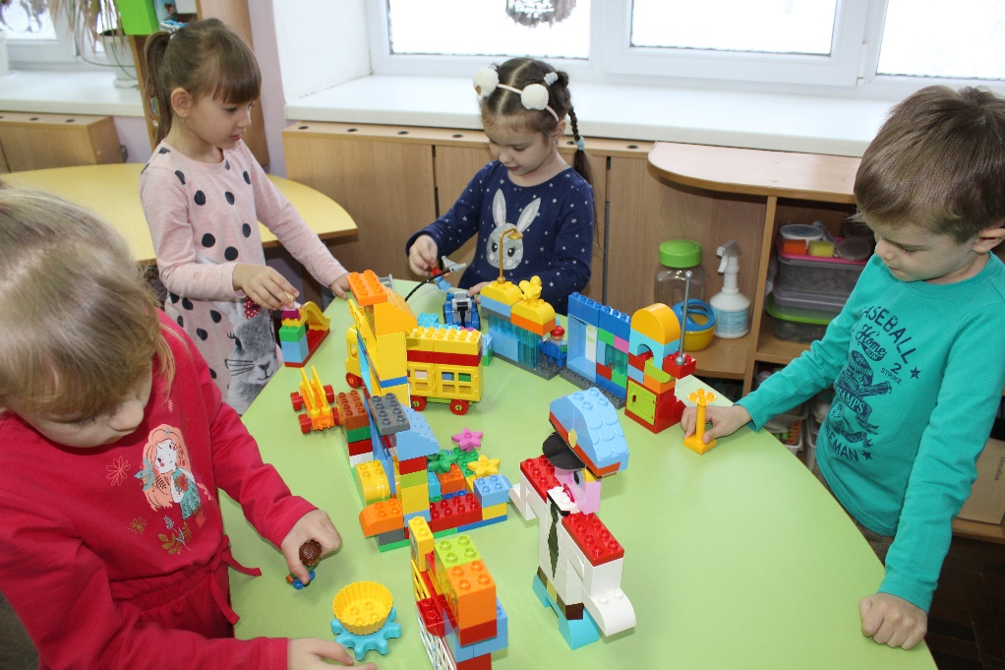
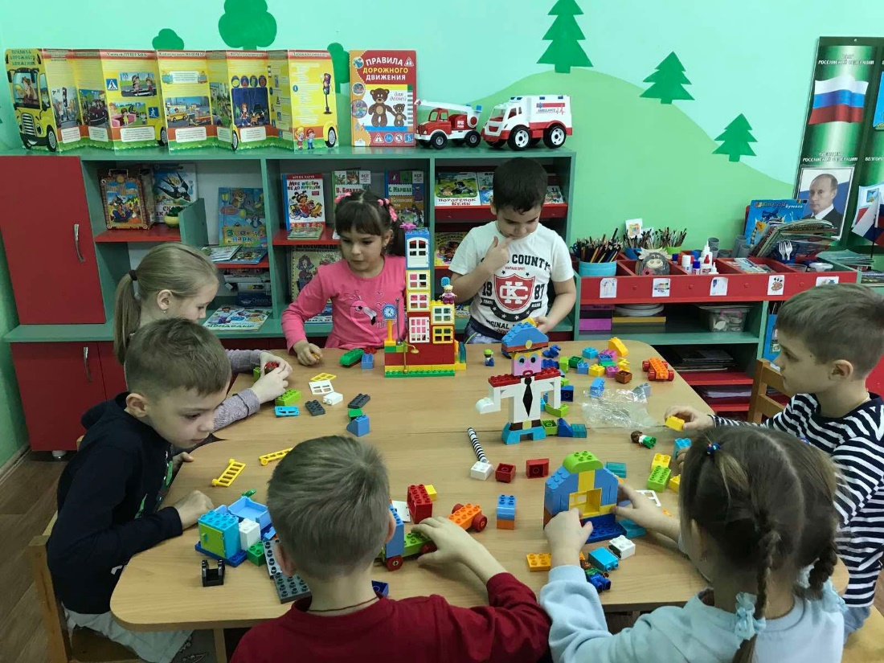
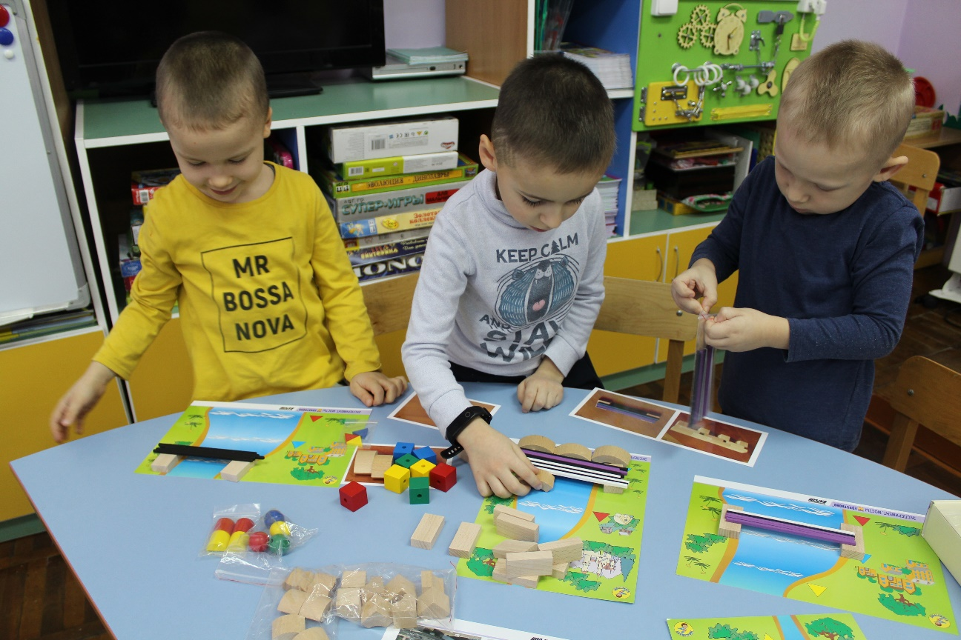
Дидактический материал «Дары Фрёбеля»:
«Светофорик», «В нашем городе»;
«Дома из кубов», «Назови дорожные знаки», «Мосты», «Приглашаем в гости», «Автошкола»; «Дорожка для Матрешки», «Если бы не было дорожных знаков?»;
«Детская площадка», «А что за окном?»
LEGO – конструирование:
«Пешеходный переход»
«Спасательная техника»

Slide 7
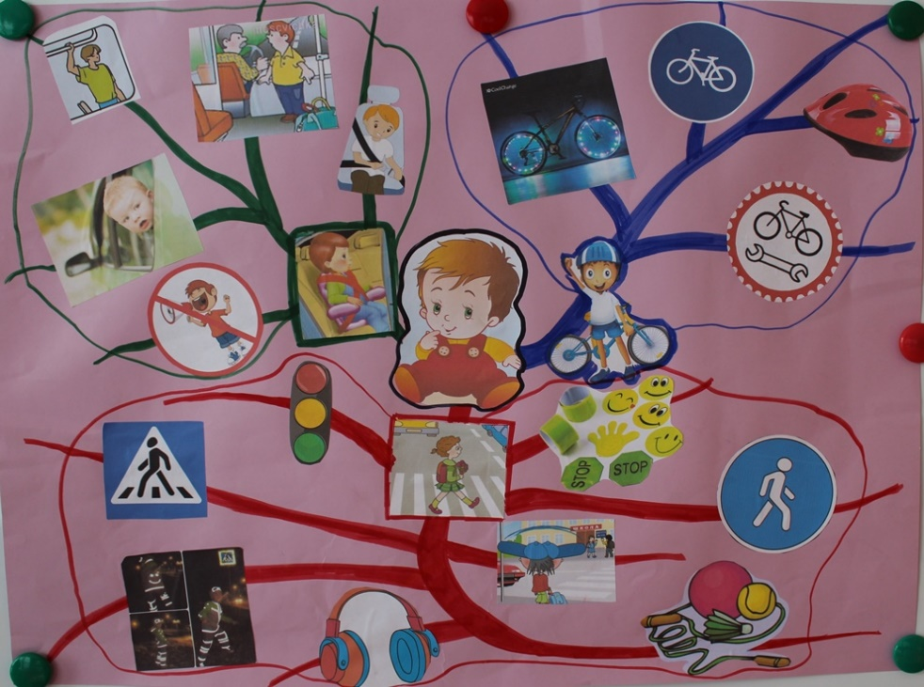
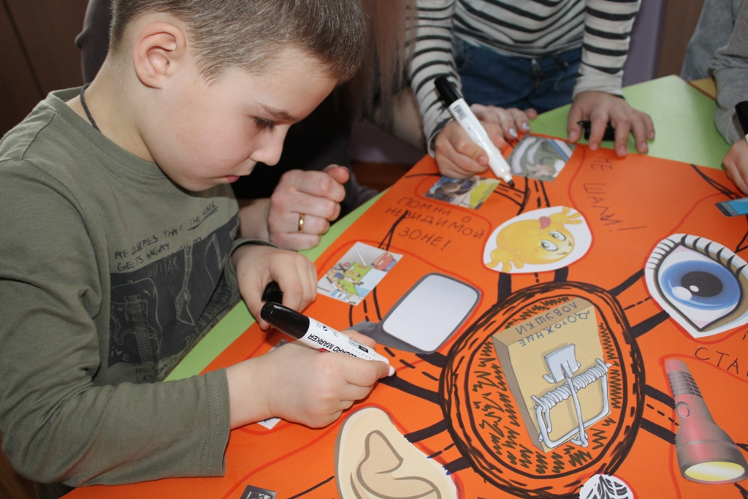
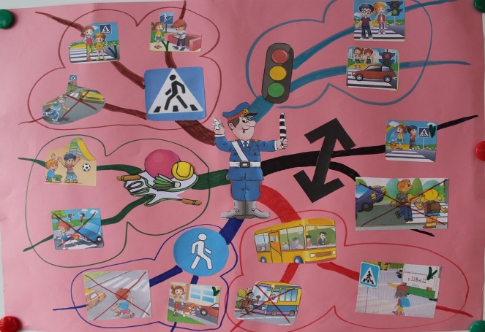
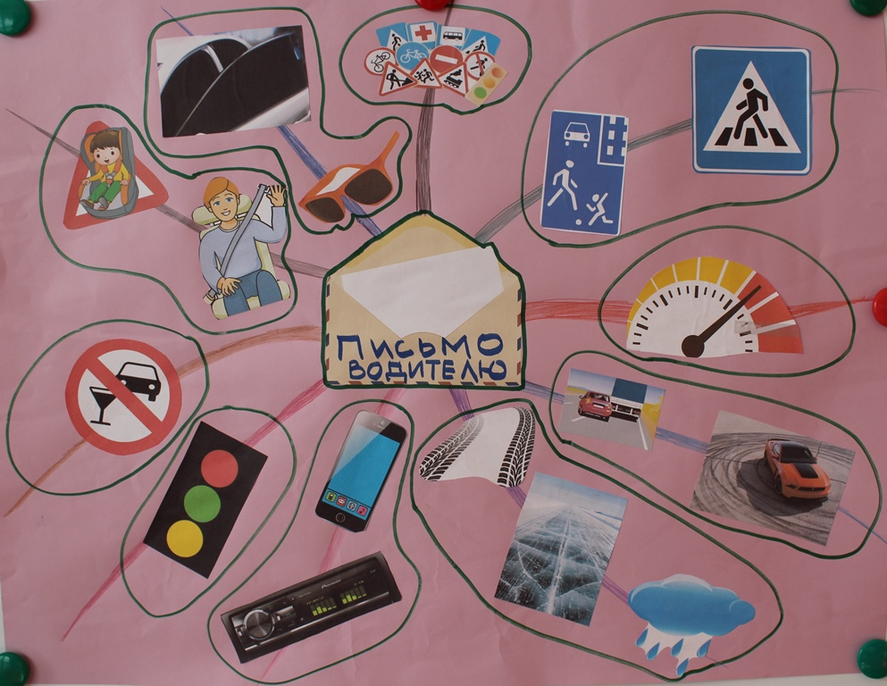
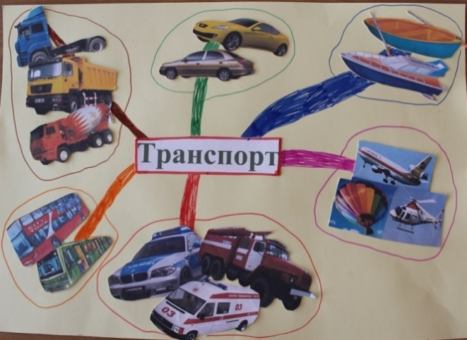
Использование интеллект-карт:
Дорожные ловушки, Письмо водителю,
Моя безопасность, Транспорт, Зебра

Slide 8
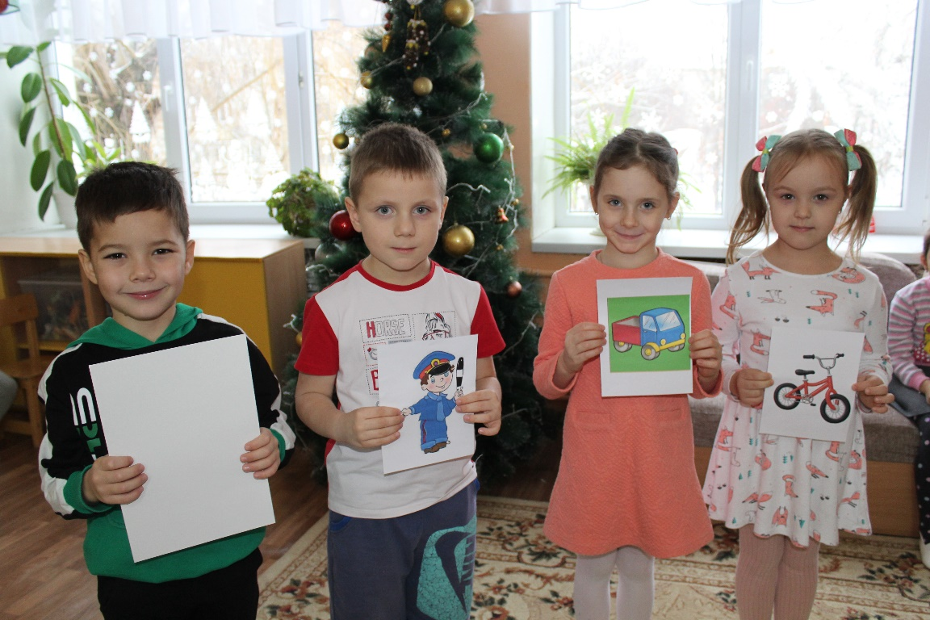
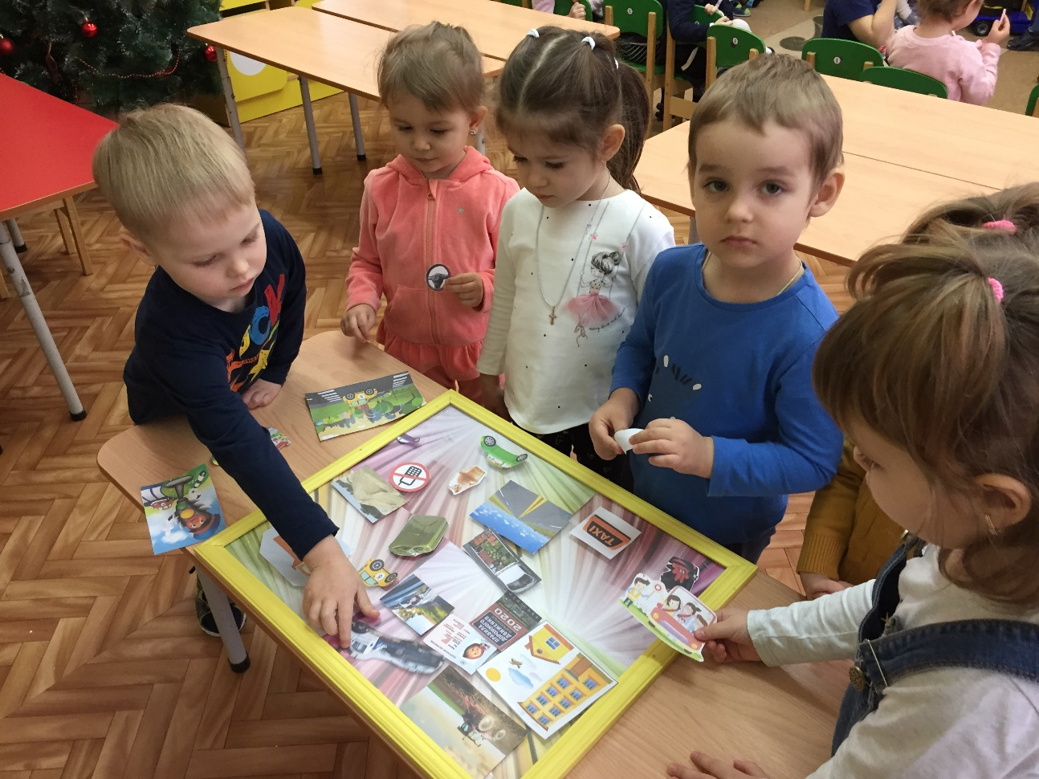
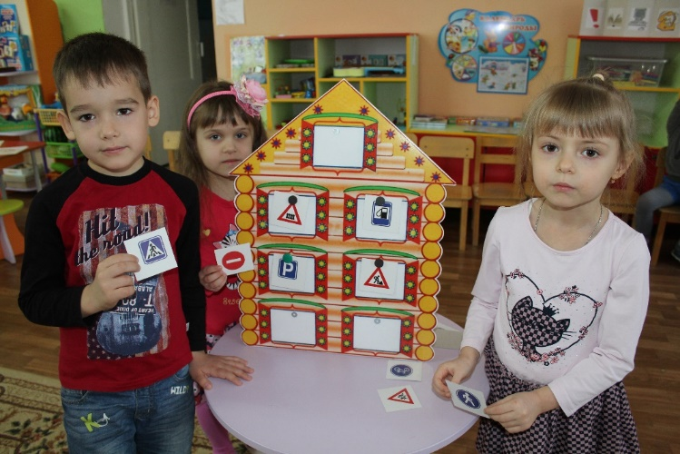
Познавательные сеты:
«Грузовой и легковой транспорт», «Улица нашего города»
Теория решения изобретательских задач:
Игра "Теремок",
Игра "Черное-белое»
Педагоги адаптировали более 20 игр данных технологий, позволяющих подготовить дисциплинированного участника дорожного движения.

Slide 9
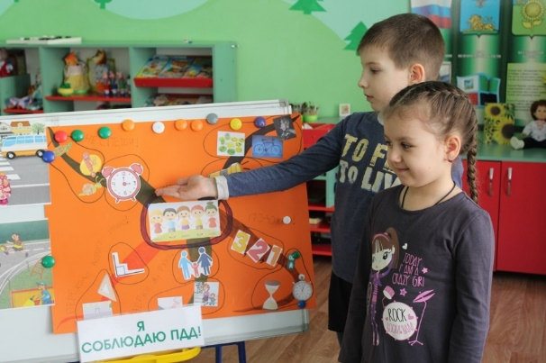
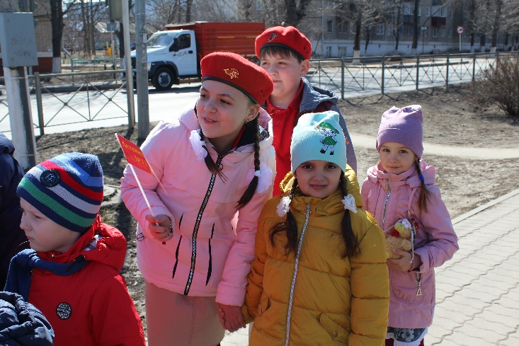
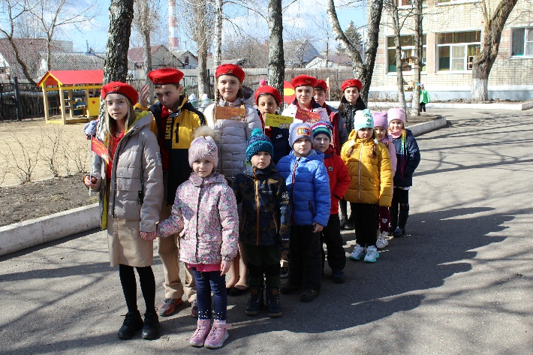
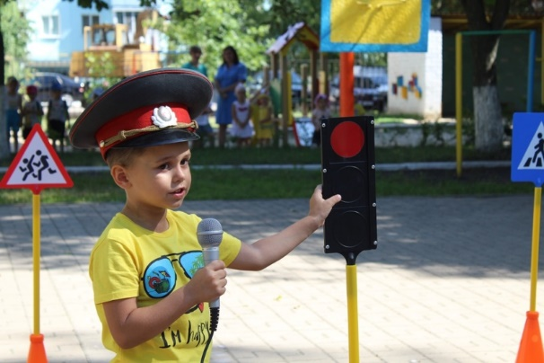
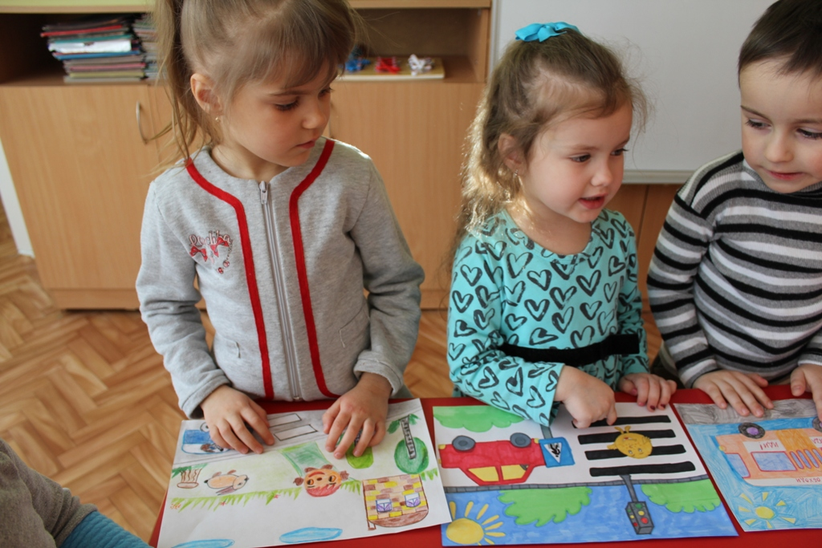
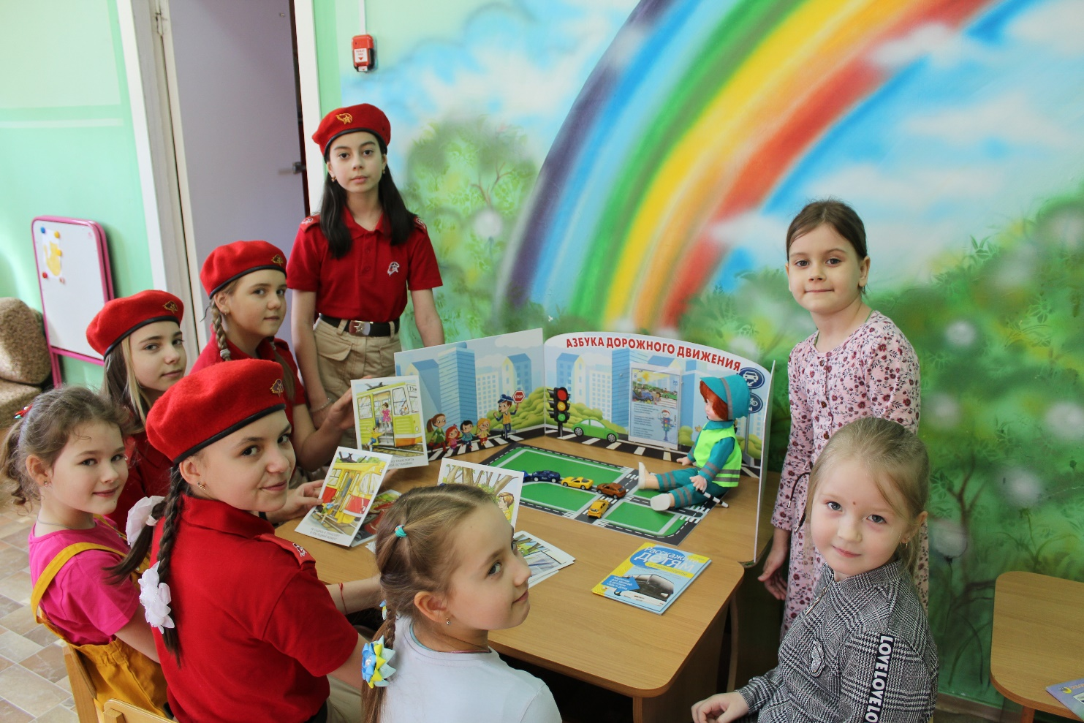
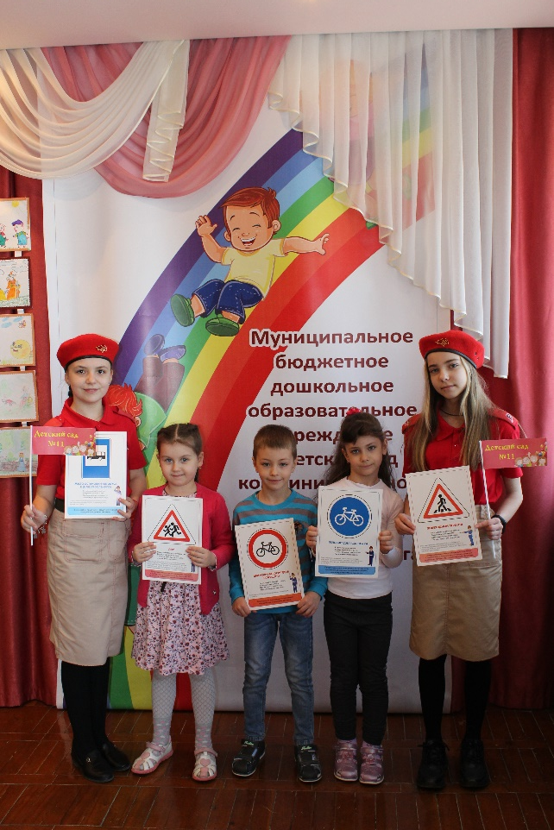
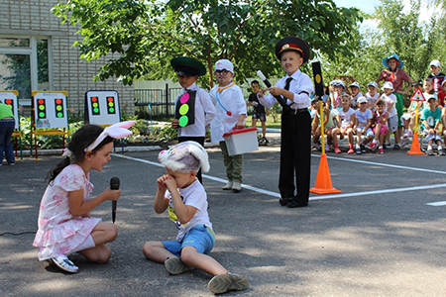
Дети-детям-технология коллективного взаимообучения

Slide 10
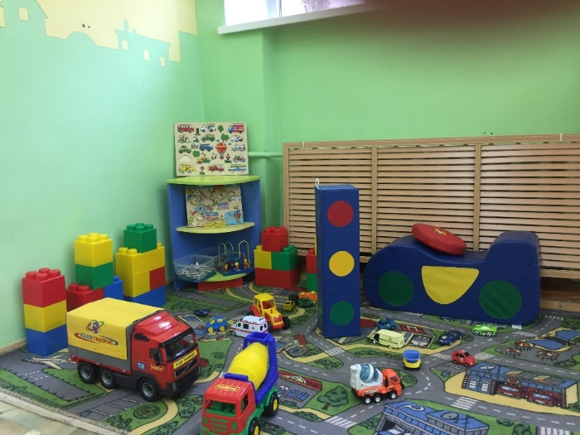
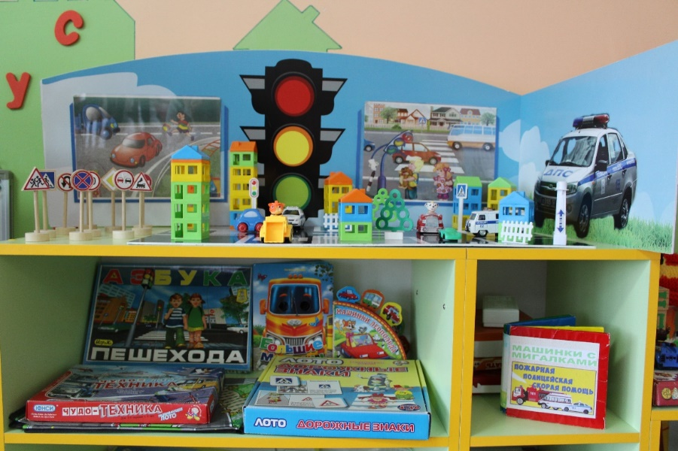
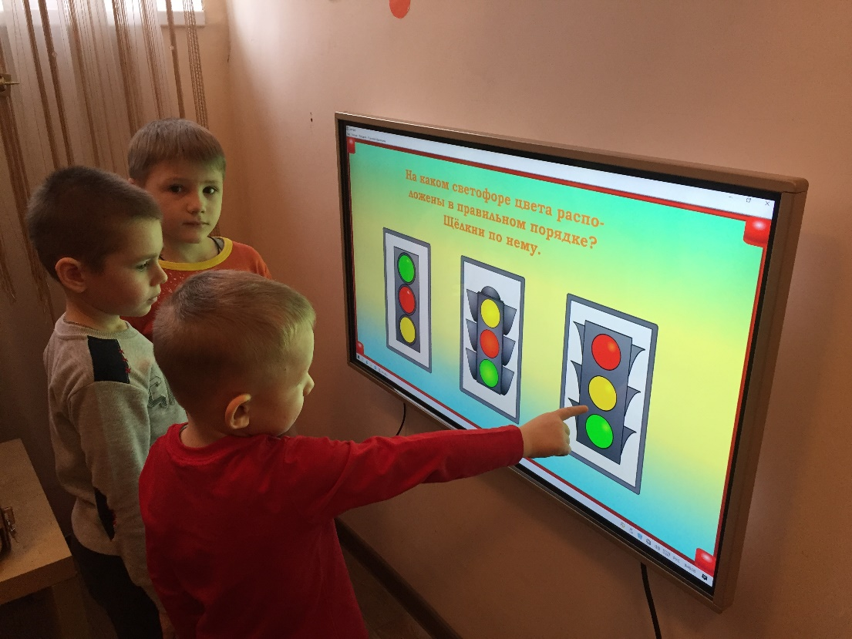
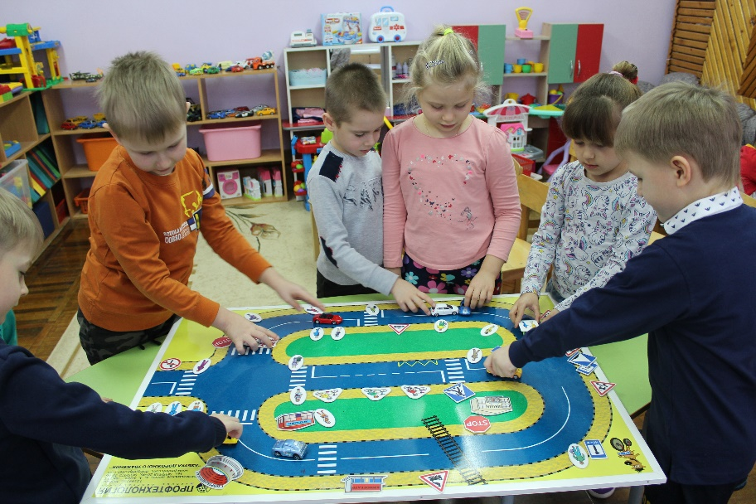
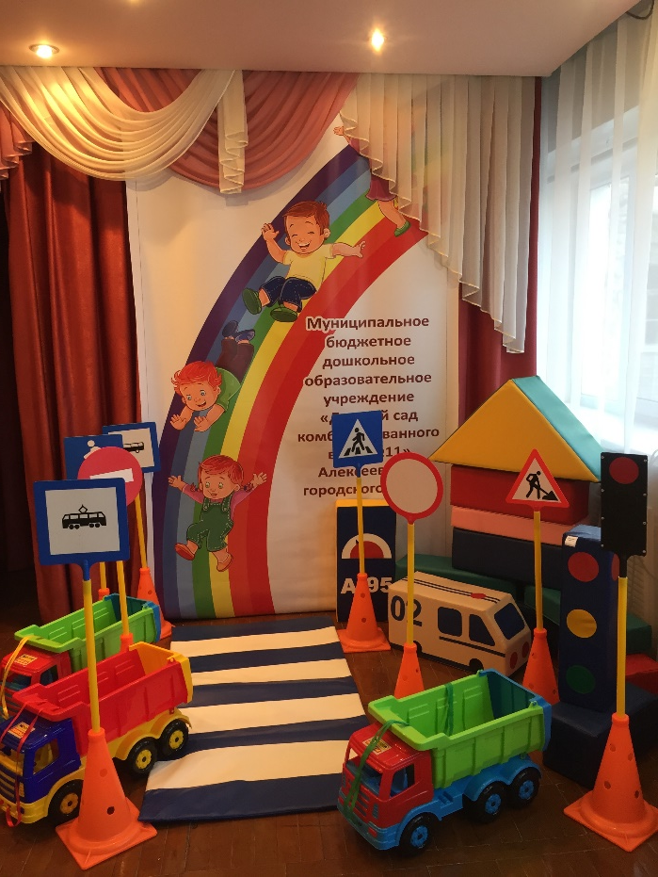
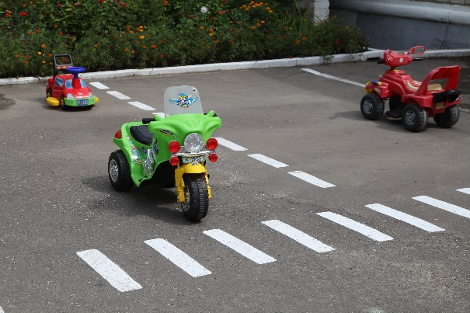
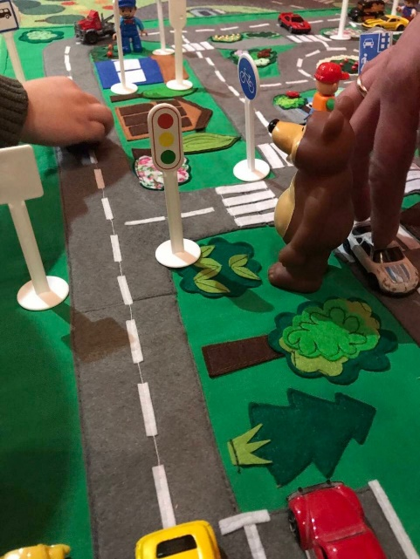
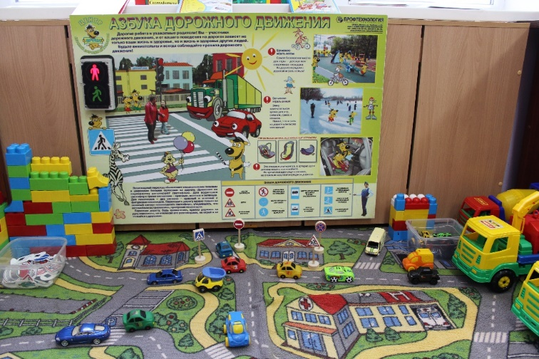
Отдел инновационных технологий

Slide 11
Проводя анализ результатов наблюдения за воспитанниками, мы видим положительную динамику формирования у детей понимания дорожных ситуаций, а также правильное воспроизведение причинно-следственных связей

Slide 12
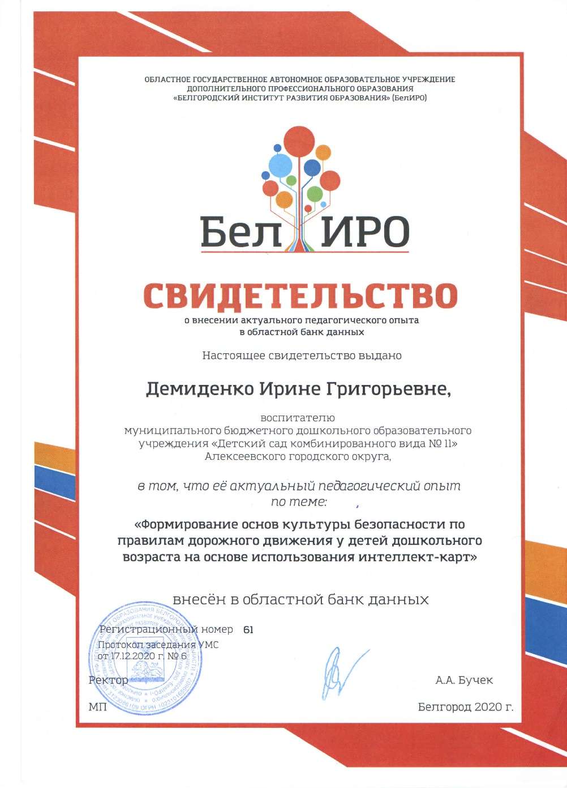
№ п/п | Фамилия, имя, отчество педагога | Должность | Тема АПО | № свидетельства о внесении АПО, год, уровень
1 | Демиденко Ирина Григорьевна | воспитатель | Формирование основ культуры безопасности по правилам дорожного движения у детей дошкольного возраста на основе использования интеллект-карт | №61 , 2020 год, региональный
2 | Демиденко Ирина Григорьевна | воспитатель | Формирование основ культуры безопасности по правилам дорожного движения у детей дошкольного возраста на основе использования интеллект-карт | № 82,2019 муниципальный
3 | Чепурченко Ирина Анатольевна | Учитель-логопед | Формирование безопасного поведения на дорогах у детей-логопатов посредством технологии Базарного | № 162, 2018 год, муниципальный
4 | Денисенко Елена Анатольевна | воспитатель | Формирование безопасного поведения на дороге у старших дошкольников посредством организации краткосрочных проектов | № 159, 2018 год муниципальный
5 | Первых Надежда Ильинична | воспитатель | Использование ситуативно – имитационного моделирования как способа актуализации знаний дошкольников по формированию умений безопасного поведения на дорогах | № 100, 2018 год муниципальный
Сведения об обобщении
актуального педагогического опыта педагогов
по профилактике детского дорожно-транспортного травматизма

Slide 13

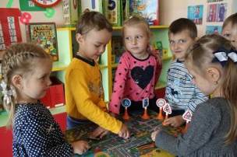

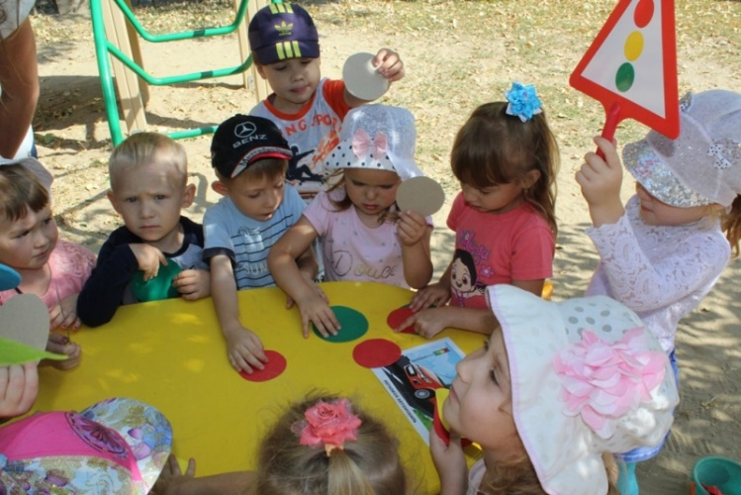
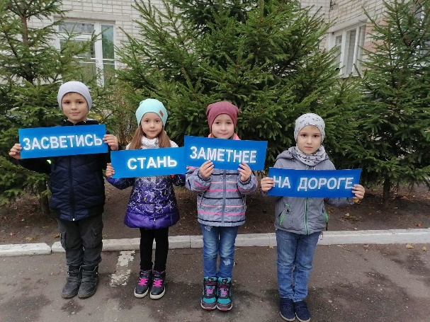
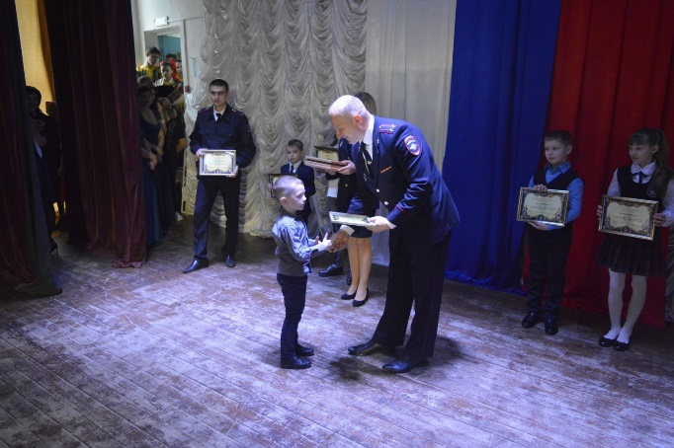
Проектный отдел
За последние три года реализовано более 10 проектов муниципального и локального уровня интересной тематики- «Жалобная книга страны Светофории», «Коллекция машин», «Самый лучший инспектор» и другие
Участник муниципального проекта
«Сетевое межведомственное взаимодействие по охране жизни и здоровья детей дошкольного возраста»
Локальные проекты
Жалобная книга страны Светофории
Коллекция увиденных машин
Остров почемучек
Самый лучший инспектор

Slide 14
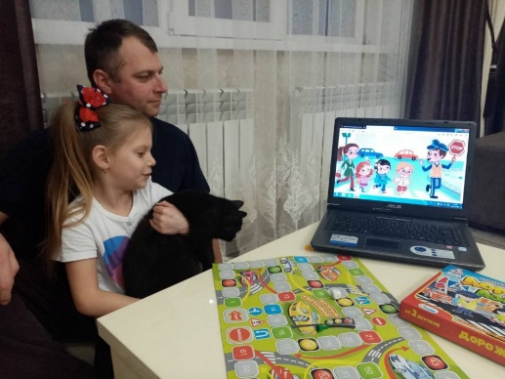
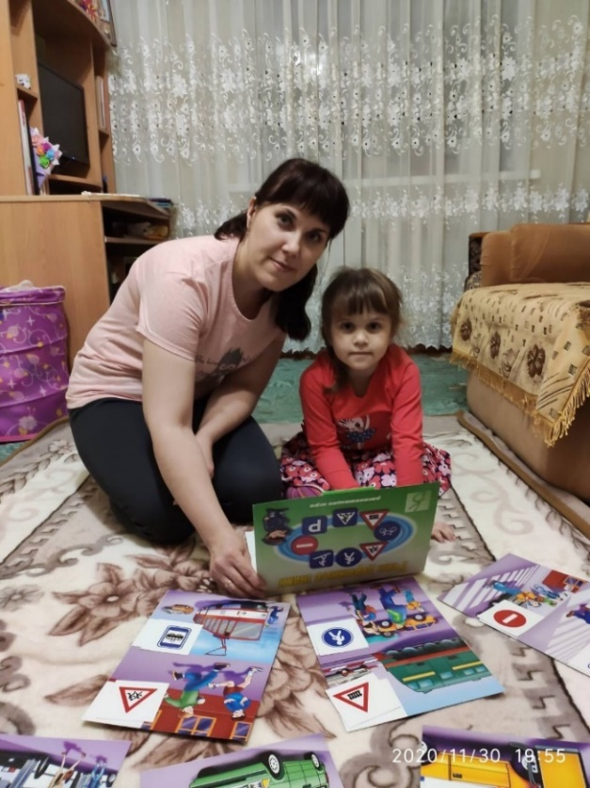
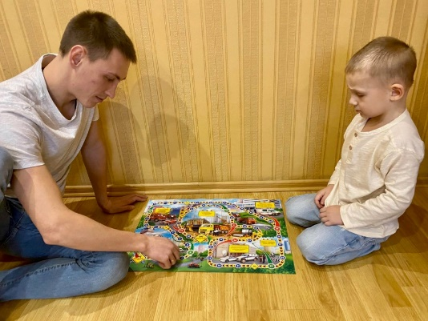



Отдел взаимодействия с родителями –
Родительский актив
Домашняя игротека, Вместе интересно!
Отдел взаимодействия с родителями использует интересные формы работы. Родителям понравилась идея «Домашняя игротека», «Вместе интересно». Играми по дорожному движению можно обменяться, взять в детском саду, изготовить самостоятельно, а затем поделиться фотографиями в родительских группах.

Slide 15




Отдел Родительского актива организовал акцию «Безопасная елочка»
«Елочка безопасности» появилась в раздевалке каждой группы и возле входа в детский сад.
На елочках развесили световозвращающие элементы. Это и покупные брелки и самостоятельно изготовленные наклейки, повязки. Забывчивые родители могут взять световозвращающий элемент для себя и ребенка, возвращаясь из детского сада. Очень актуальная тема для зимнего времени года, когда на улице рано темнеет. Здорово, что многие элементы дети сделали дома с родителями.

Slide 16






Мероприятия выходного дня
Особый интерес к познавательным мероприятиям на территории детского сада, викторинам, проводимым в детской библиотеке, экскурсии в музей истории ОВД Алексеевского ГО, интернет-конкурсы в формате он-лайн на странице Безопасность официального сайта детского сада «Наши родители- лучшие водители», «Яркий –я»

Slide 17







Родительский патруль
Формой контроля за соблюдением правил дорожного движения стал «Родительский дорожный патруль». Прохожим, нарушившим правила дорожной безопасности, участники вручают стоп-листы. А вежливым пешеходам вручаем благодарственные письма. Замечу, что не только мамы активные участники, но действует бабулин патруль, отцовский патруль, педагогический патруль.

Slide 18






С ОГИБДД вместе!

Slide 19









Отдел пропаганды активно продвигает агитационную деятельность. В ежемесячном выпуске газеты детского сада «Выше радуги», размещаются информационные материалы, печатаются советы по семейному воспитанию. А главными иллюстраторами всех выпусков являются дошкольники.
Их яркие и содержательные рисунки по безопасному поведению на дороге размещаем и для покупателей сетевых магазинов. Работа по профилактике детского дорожно-транспортного травматизма отражается в разделе «Безопасность» официального сайта детского сада, социальных сетях, межрайонной газете «Заря».
Сведения об

Slide 20






Наши воспитанники и педагоги активно представляют свои умения и знания на конкурсах различного уровня. Гордимся своими результатами!

Slide 21




Идем вперед с «Безопасным детством»!
309851 Белгородская область,
г. Алексеевка, ул. Маяковского 118
Тел. 8-47-234-4-10-35
E-mail: alexdou11@mail.ru

